Slide 1
第6章系统运行监控与进程管理

Slide 2
1. 系统性能监控
top命令
单键命令，一个按键表示一种功能。
常用按键：
H 帮助
U 监视用户
K 结束进程
R 修改进程优先顺序
Q 退出
测试命令

Slide 3
测试命令
cat /dev/zero > /dev/null
cat /dev/zero > /dev/null & 后台运行
/dev/zero：不停的输出0的设备
/dev/null： 永远不会存满的设备
jobs
功能：查看后台运行的进程

Slide 4
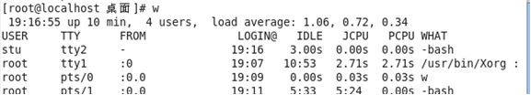

2. 内存使用监测
free
功能：查询内存使用情况
常用参数： -m
3. 系统当前用户行为监控
1) w
功能：查看当前系统所有用户的系统行为
w 用户，查看指定用户的系统行为

Slide 5
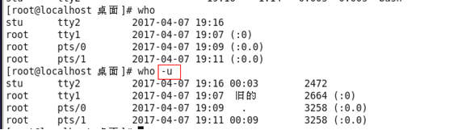
2) 查看系统当前的在线用户
who
功能：查看在线用户
常用参数：-u 详细信息，增加了进程id显示

Slide 6
3） 查看曾经登录系统的用户
last
功能：查询全部用户的登录系统情况
last 用户，查询指定用户登录系统的情况
4. 系统进程管理
ps
功能：查看当前bash下的进程
常用参数： aux

Slide 7
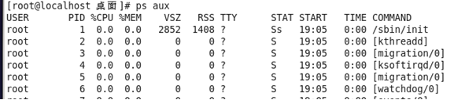
搭配管道使用
ps aux | grep key

Slide 8
5. 删除进程
kill
功能，结束进程
常用的信号值：
15 默认值，请求进程终止
9 ，强制进程终止
killall
功能：结束所有进程
用法： killall command

Slide 9

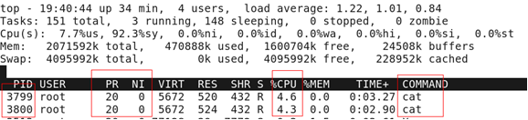
6. 改变进程优先级
优先级：-20 – 19
优先顺序：-20 – 19，值越小，获得cpu等资源的机会越多，默认值是0
1） nice
功能：改变即将运行进程的优先级
用法：nice优先顺序 命令

Slide 10

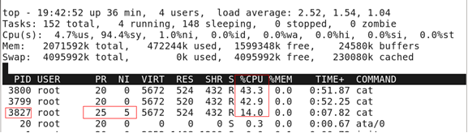

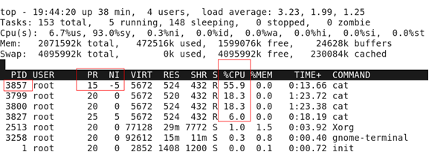
加上优先顺序为5的之后比较
再增加一条优先顺序为-5的

Slide 11
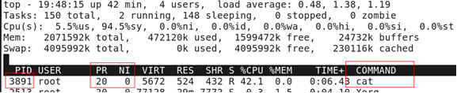

2）renice
功能：改变已有进程的优先顺序
用法：renice 优先顺序 进程id
renice -5 pid 修改优先顺序为-5
renice 5 pid 修改优先顺序为5

Slide 12
本章所用命令
1) file
2) find
3) zip unzip
4) gzip gunzip
5) tar
6) top
7) free
8) w
9) who
10) last
11) ps
12) kill
13) killall
14) jobs
15) nice
16) renice

